Slide 1
Osnove mikroprocesorske elektronike
Marko Jankovec
Spajkanje MiŠKa

Slide 2
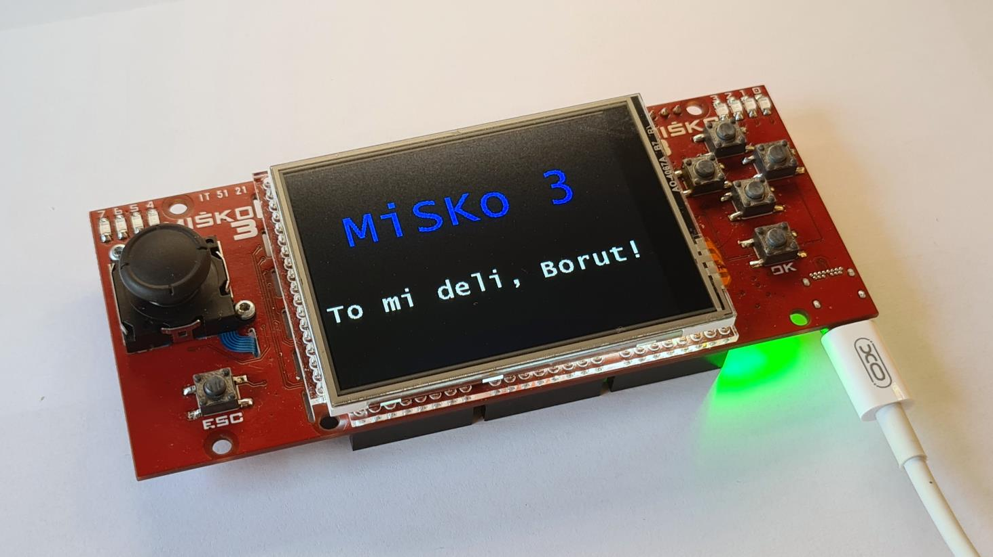
MiŠKo 3 zgoraj
LED
LED
Zaslon
Tipke
Joystick
Tipka

Slide 3
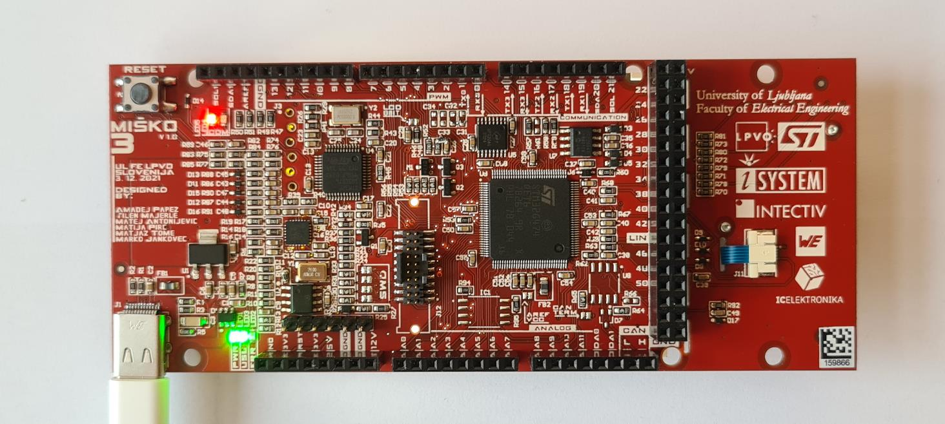
MiŠKo 3 spodaj
Tipka
Konektor za Joystick

Slide 4
Vrstni red
1 del (vrstni red ni pomemben)
Konektorji
LED
Tipke
Zaslon
Joystick

Slide 5
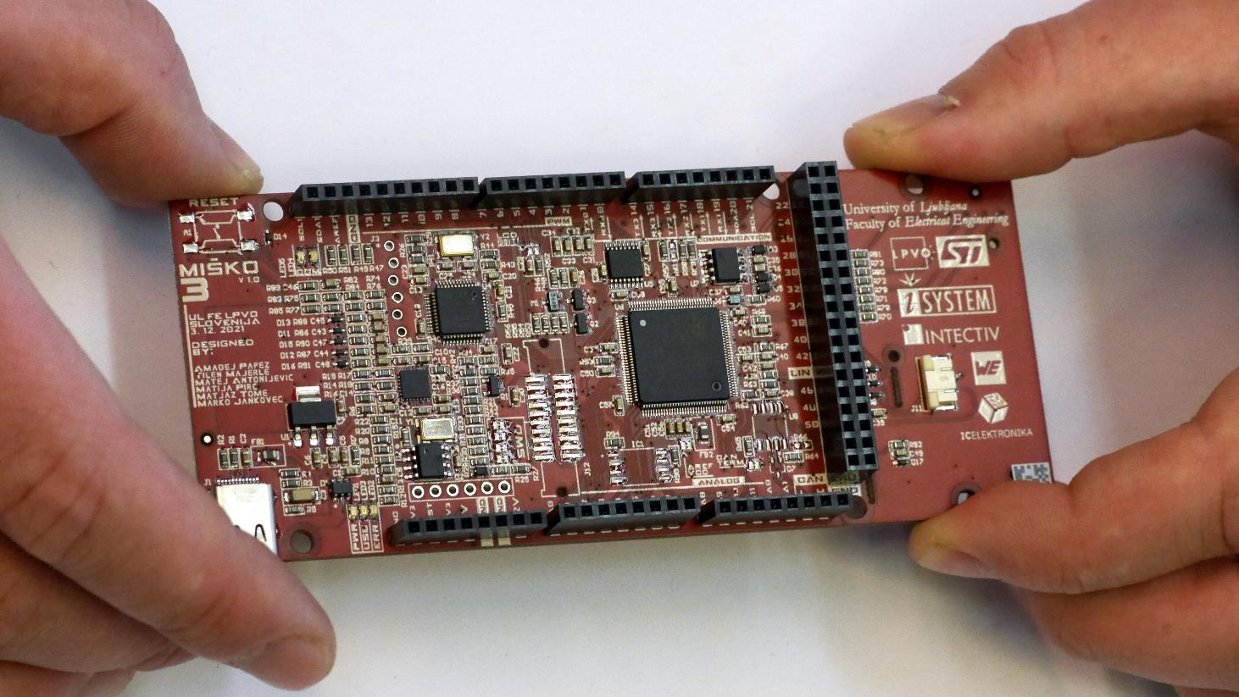
Vstavi konektorje v tiskano vezje
10-pin
8-pin
8-pin
36-pin
8-pin
8-pin
8-pin

Slide 6
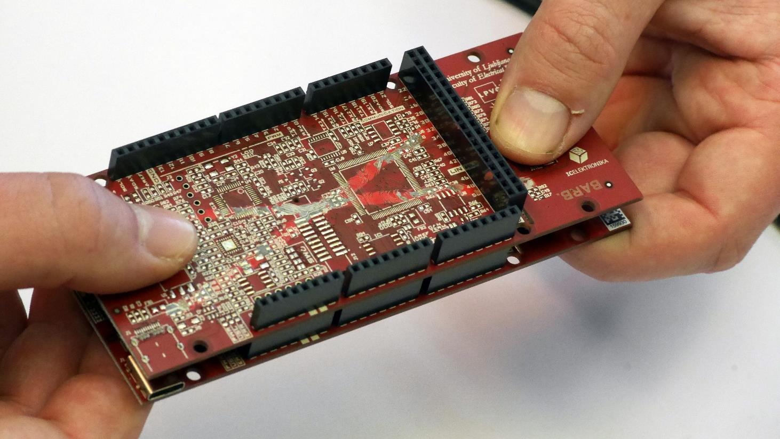
Postavi dummy ploščico gor

Slide 7
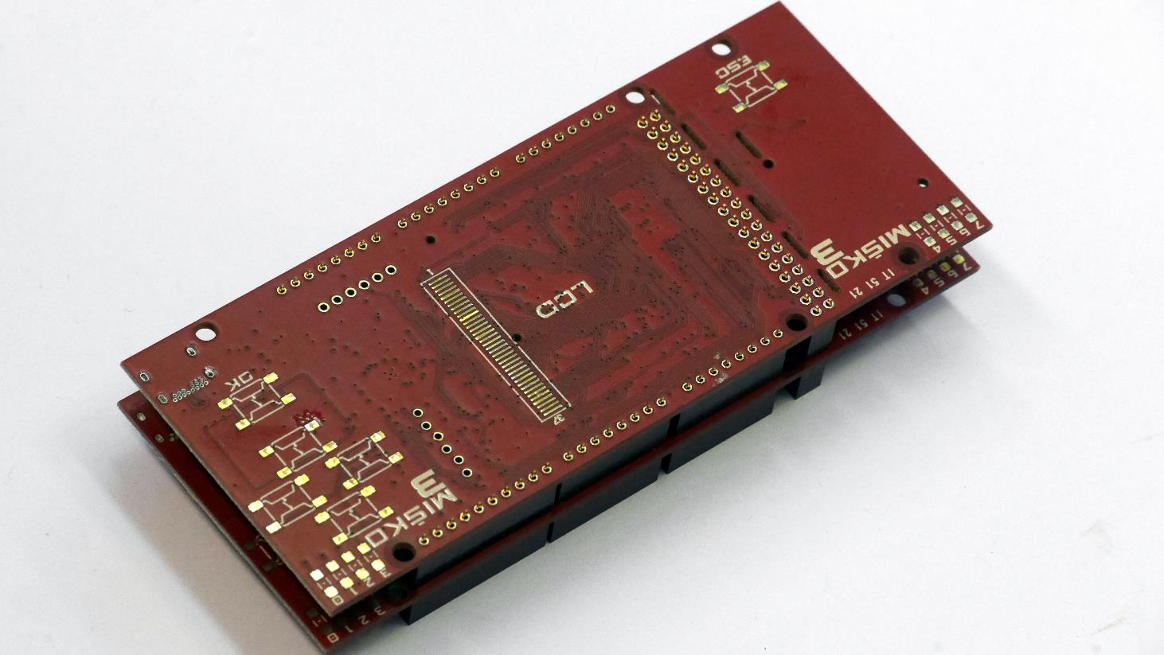
Trdno drži skupaj in obrni okrog

Slide 8
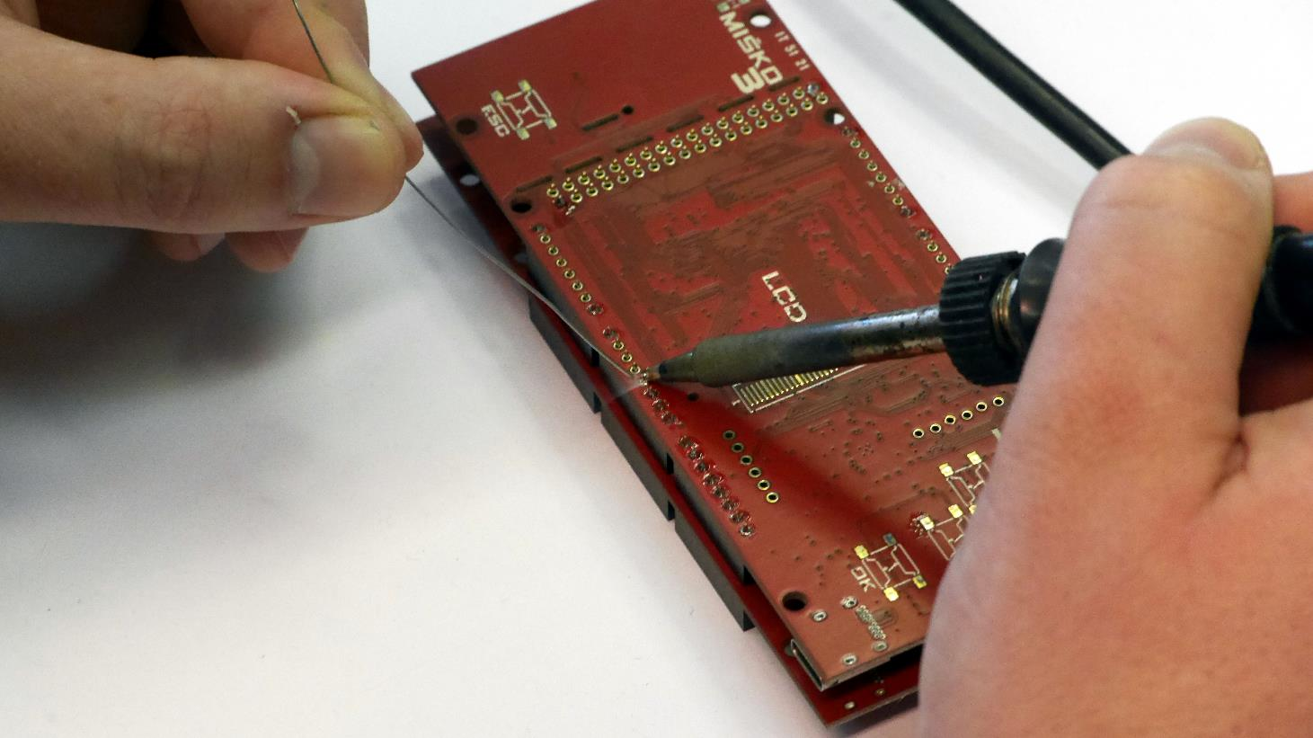
Zaspajkaj konektorje

Slide 9
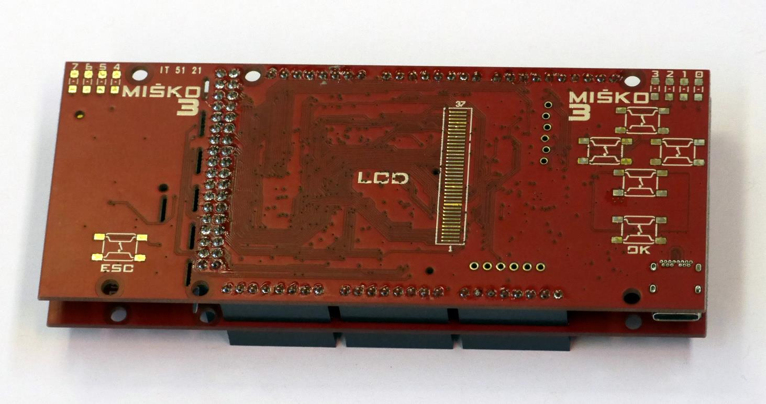
Zaspajkani konektorji

Slide 10
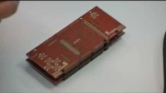
Spajkanje konektorjev

Slide 11
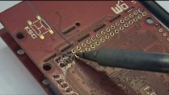
Spajkanje konektorjev

Slide 12
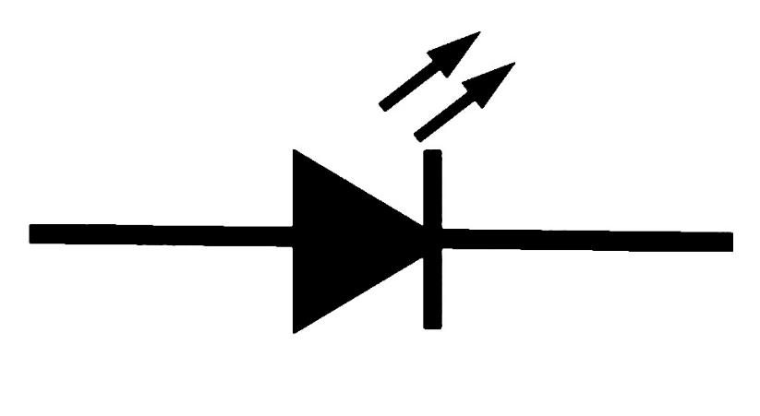
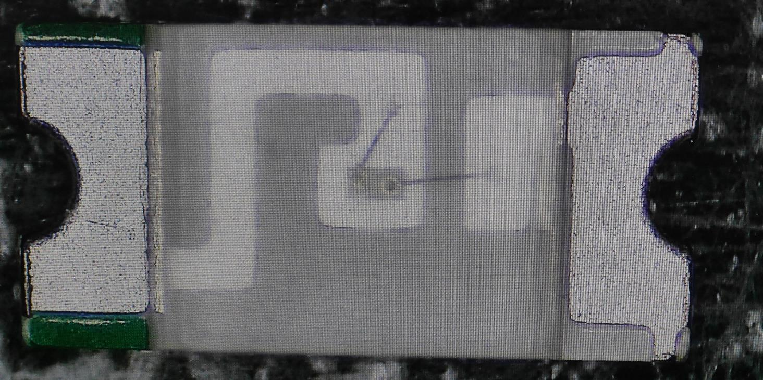
LED zgoraj
Zeleno

Slide 13
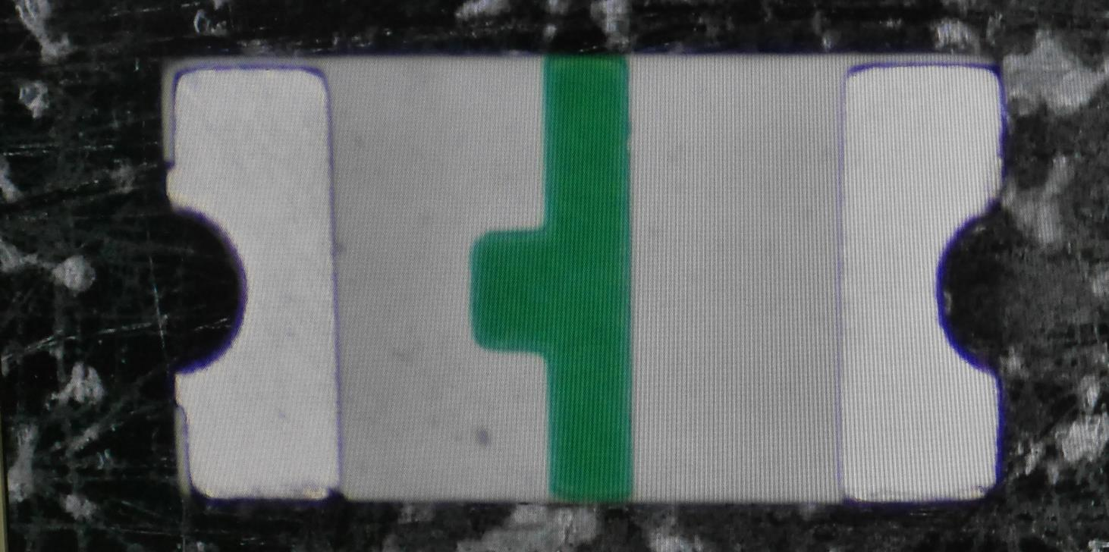
LED spodaj
Izboklina

Slide 14
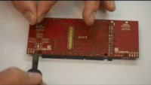
Pospajkamo najprej eno stran otočkov

Slide 15
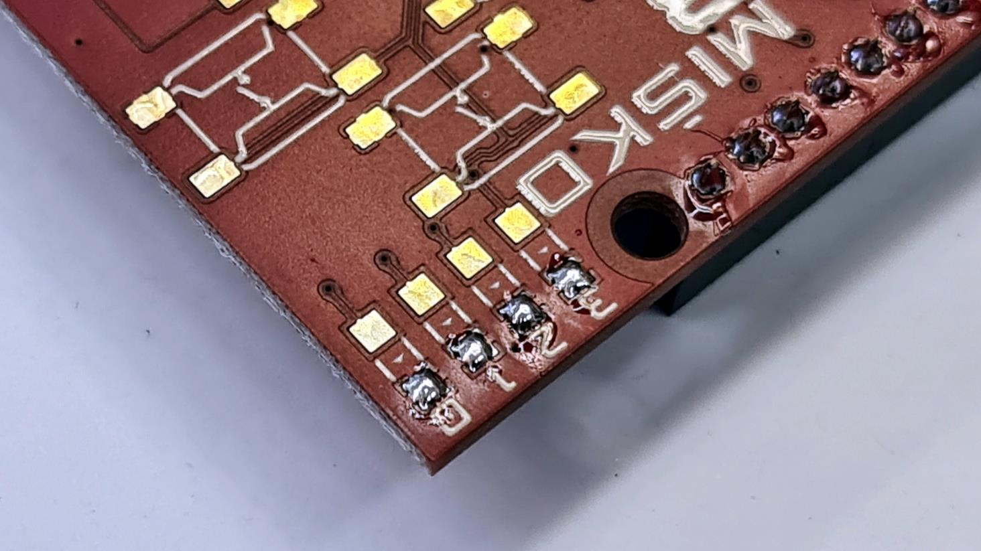
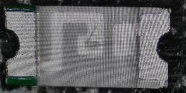

Pospajkamo najprej eno stran otočkov
MASA: Odvajanje toplote!
Zelena črtica

Slide 16
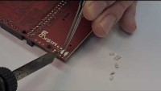
Nato prispajkamo LED na eni strani

Slide 17
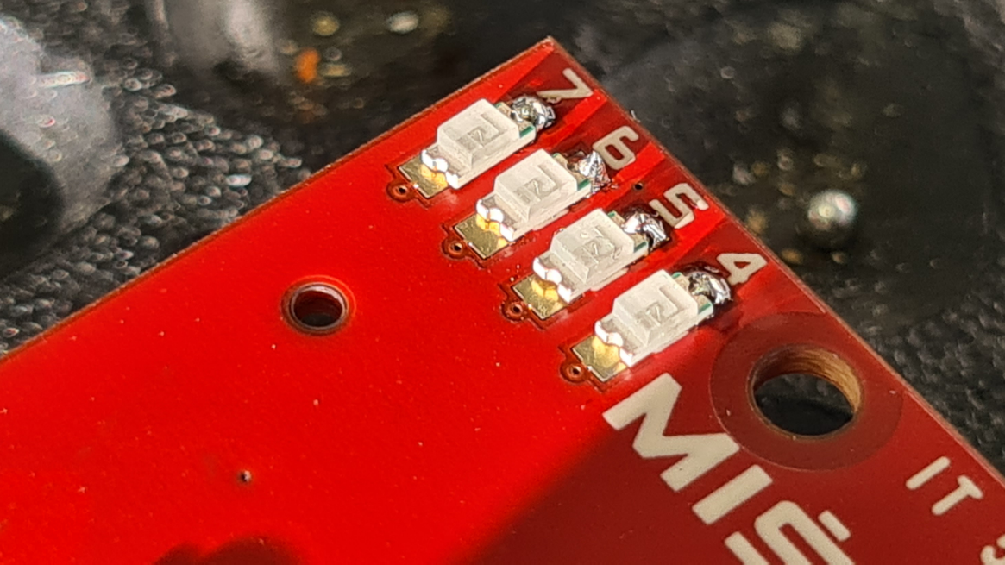
LED naj bodo lepo poravnane

Slide 18
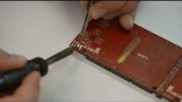
Nato prispajkamo LED še na drugi strani

Slide 19
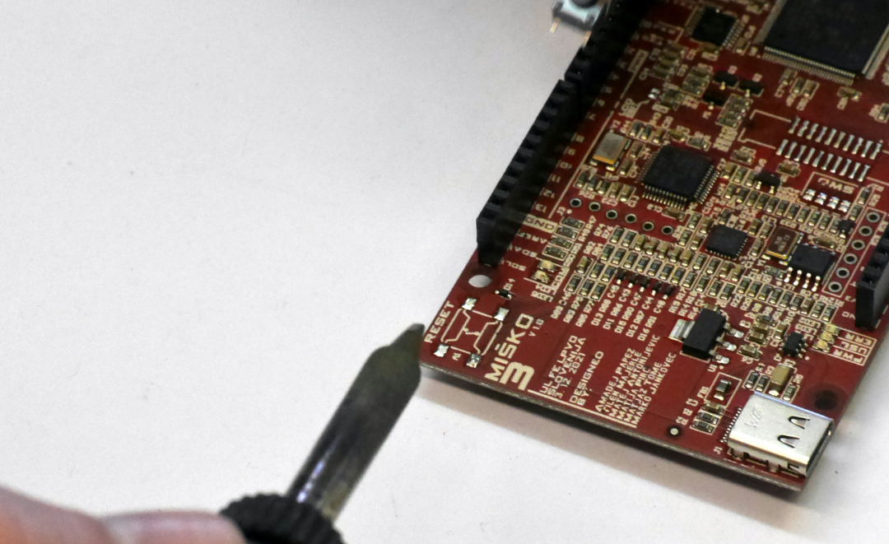
Tipke – pospajkamo po en otoček

Slide 20
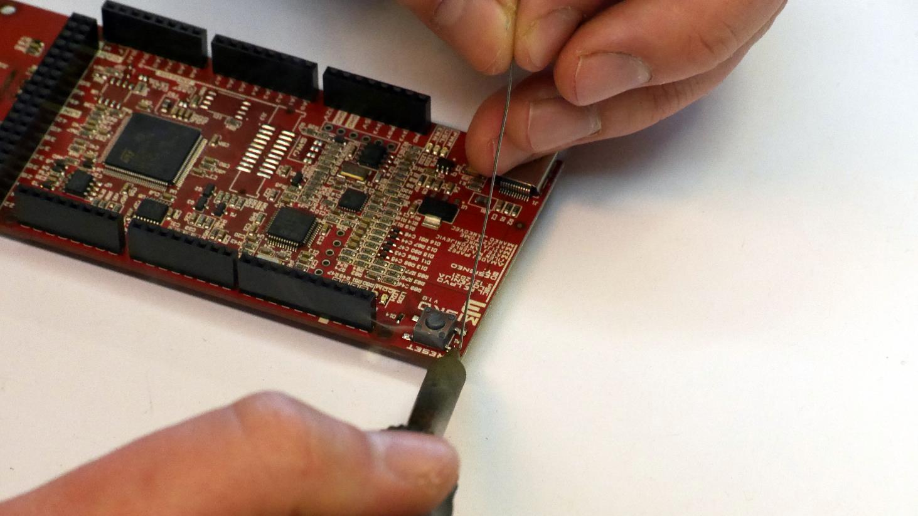
Postavimo in zaspajkamo tipko

Slide 21
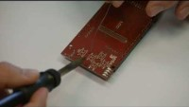
Pospajkamo otočke

Slide 22
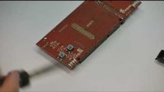
Postavimo in zaspajkamo tipke

Slide 23
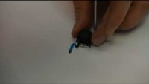
Vijačenje vijakov v joystick

Slide 24
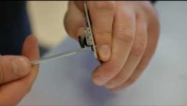
Vijačenje joysticka v PCB in priklop kabla

Slide 25
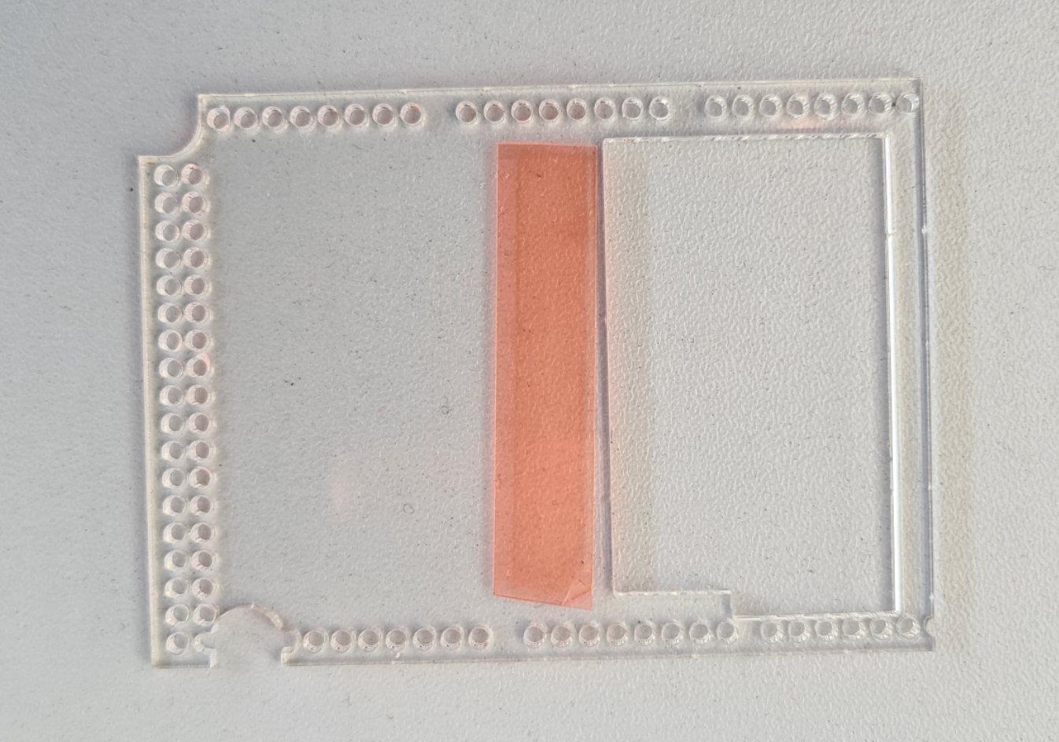
Nalepi samolepilni trak na pleksi

Slide 26
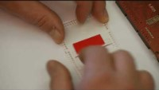
Nalepi samolepilni trak na pleksi

Slide 27
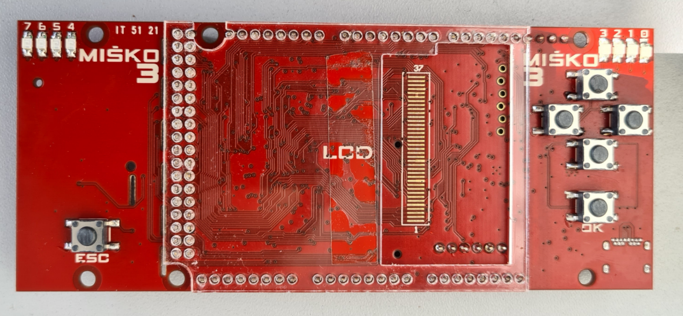
Nalepi pleksi na MiŠKa

Slide 28
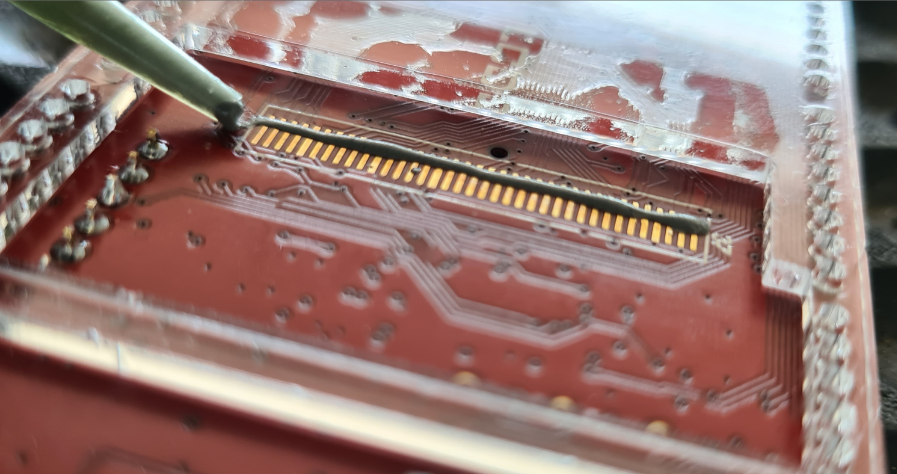
Nanesi spajkalno pasto

Slide 29
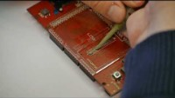
Nanos spajkalne paste

Slide 30
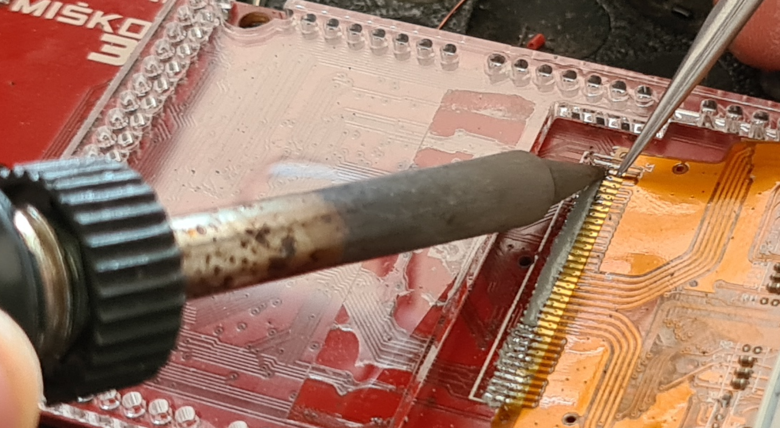
Zaspajkaj konektor – pravilno ga obrni!

Slide 31
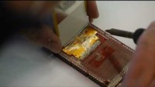
Spajkanje konektorja

Slide 32
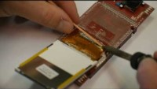
Odstranjevanje odvečne spajke

Slide 33
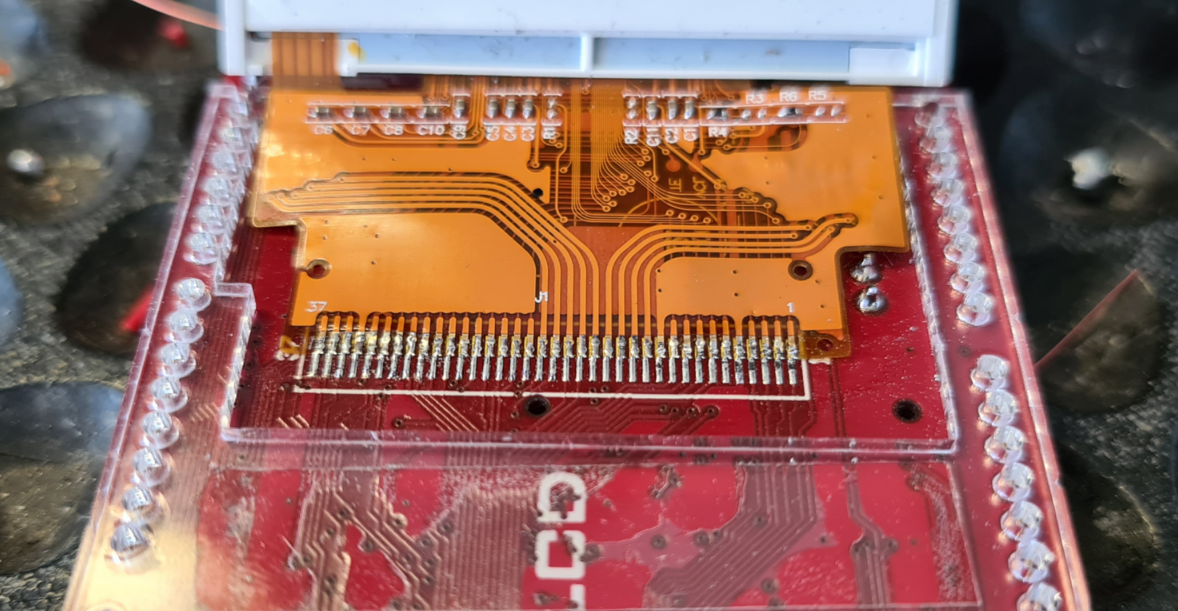
Zaspajkan konektor zaslona

Slide 34
Test delovanja

Slide 35
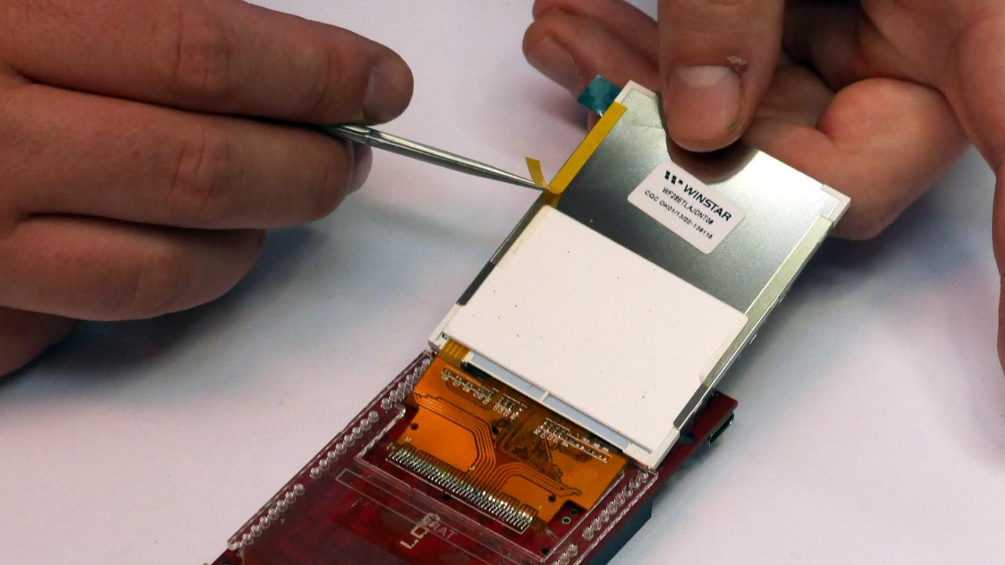
Odstrani samolepilni trak

Slide 36
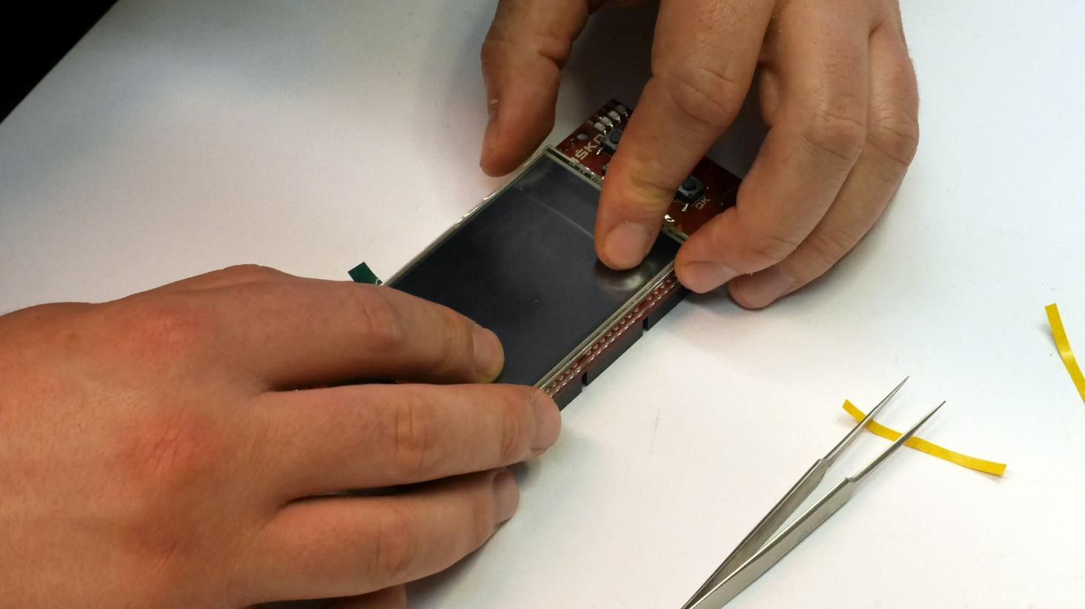
Zalepi zaslon – pazi na poravnavo

Slide 37
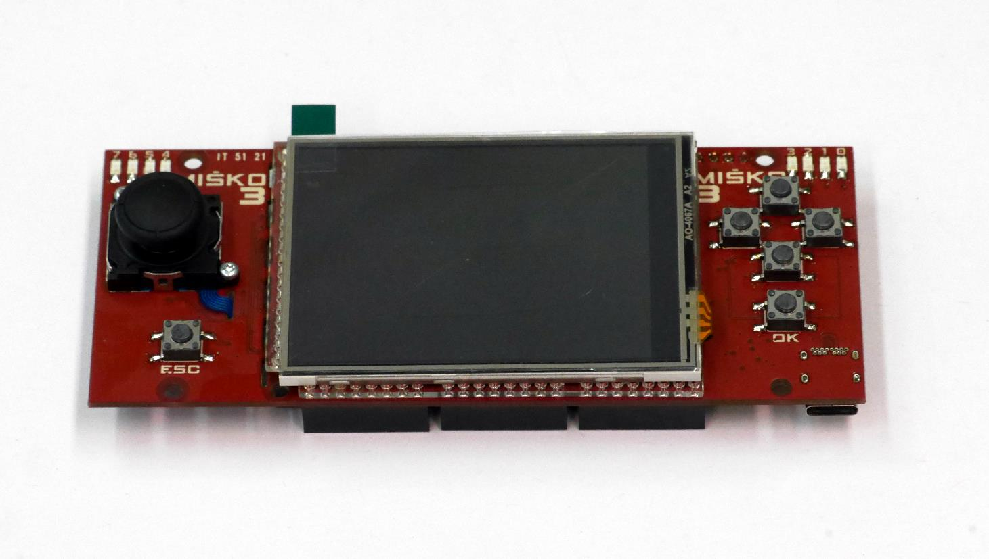
Miško je končan

Slide 38
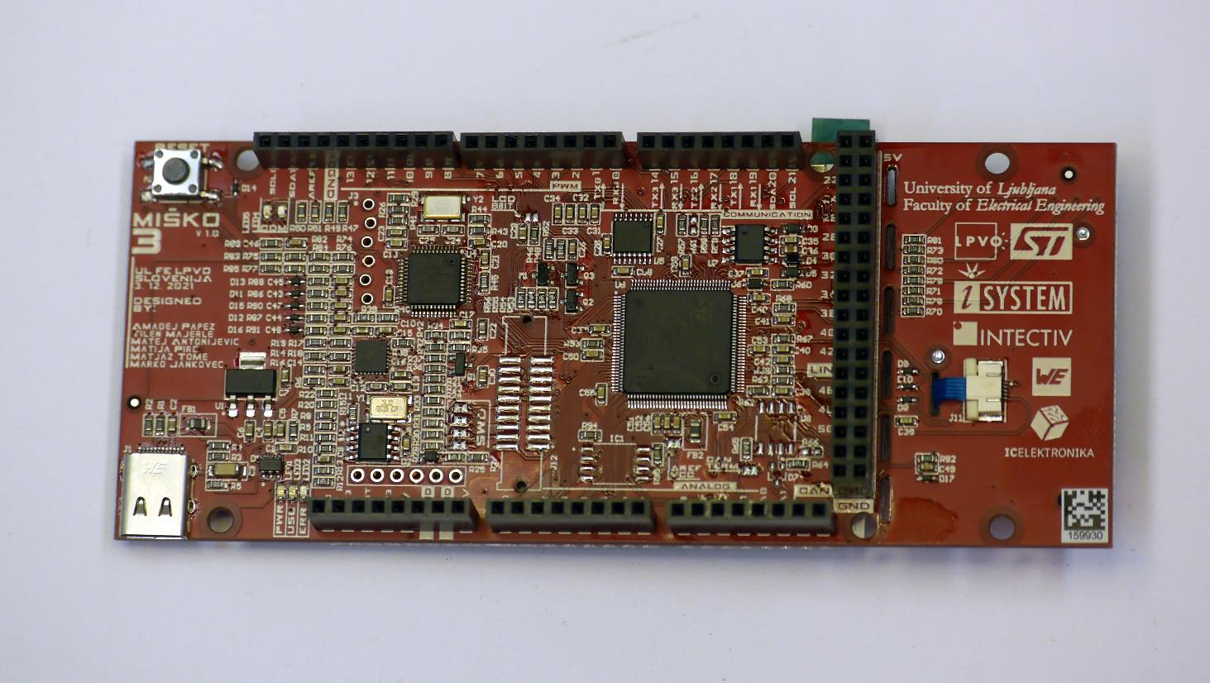
Miško je končan

